Slide 1
Разработка сайта-Википедия по играм
Разработал - Кузнецов А.А.
Проверяла – Рябухина Е.А.

Slide 2
Задачи проекта:
Определиться с темой проекта
Создание макета сайта
Подготовка цветовой схемы
Верстка html каркаса в соответствии макету
Добавление css стилей в соответствии цветовой схемы
Наполнение контентом

Slide 3
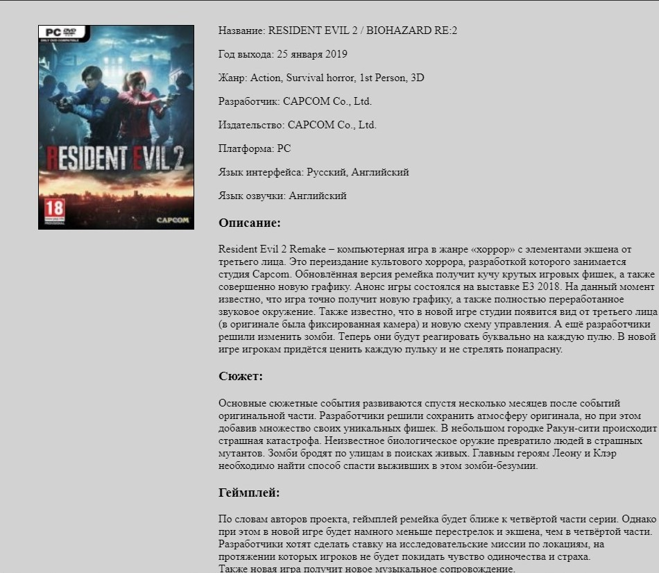
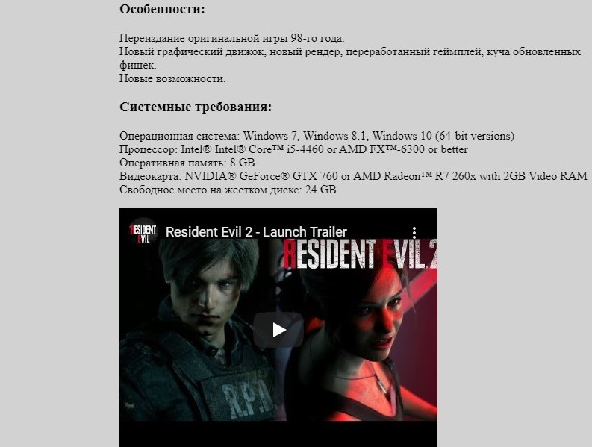
Целью моего проекта является создание сайта- википедии по играм, чтобы люди которые буду заходить могли посмотреть на саму игру и на её системные требования.

Slide 4
Макет главной страницы:
Шапка(Лого)
Меню
Контент

Slide 5
Структура сайта:
Главная страница
Страница 1
Страница 2
Страница 3
Страница 4
Страница …

Slide 6
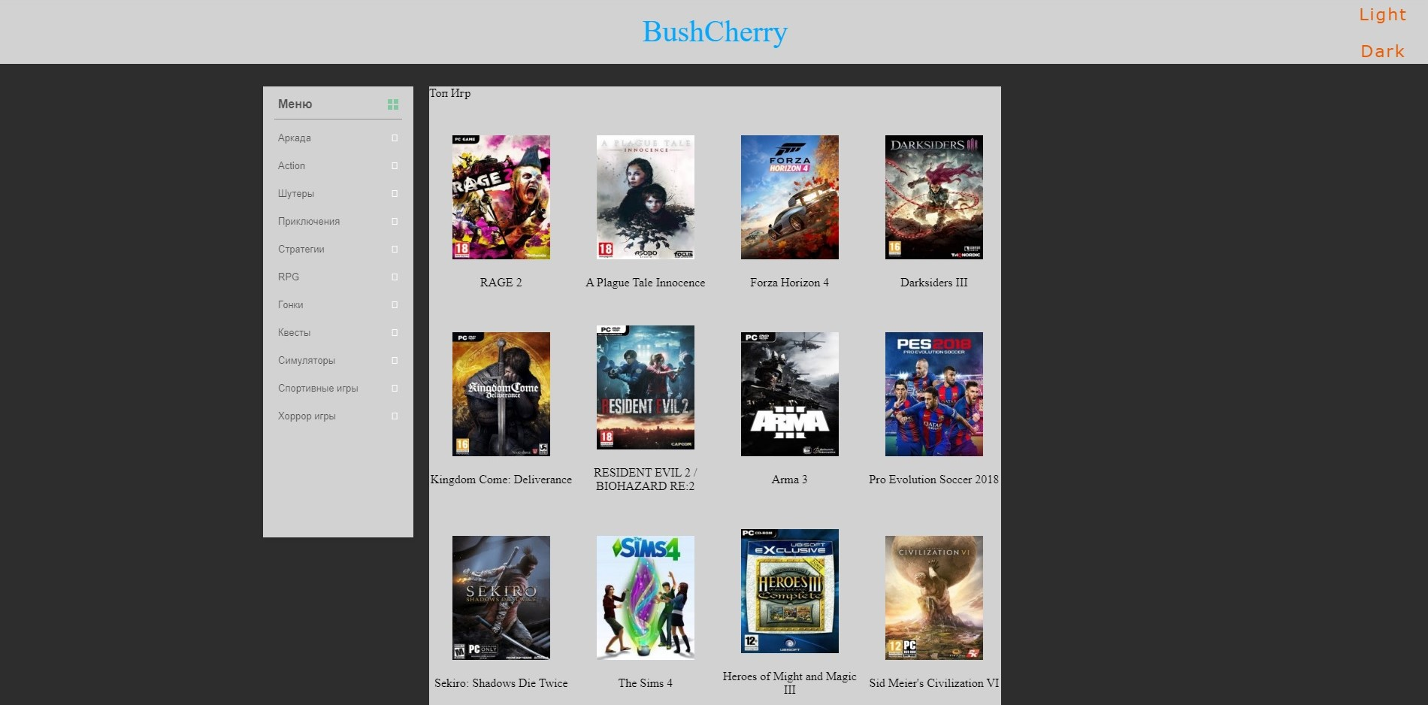
Цветовая схема:
В основе дизайна моего сайта я выбрал сочетание двух преобладающих цветов, светло-серого и тёмно-серого.

Slide 7
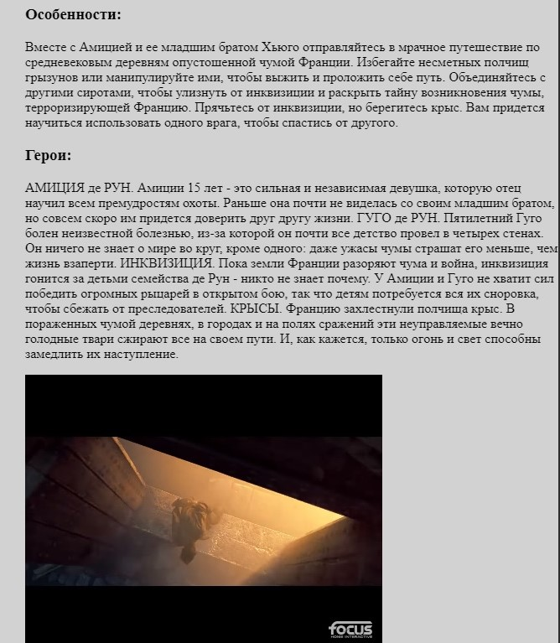
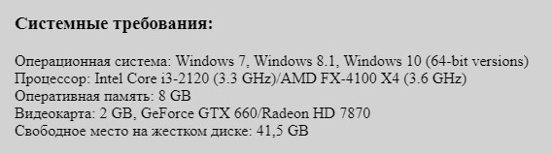
Назначение:
Данный сайт нужен для просмотра игрового контента, и его требований.

Slide 8
Спасибо за просмотр!

